Slide 1
PRÉSENTATION TITRE DWWM
Novembre
2023
Giovan Hamadaine

Slide 2
Déroulement de la présentation
Présentation générale
Mise en place et prototypage
Le back end
Le Front end
Le jeu d’essai
Processus de recherche de renseignements
Problème rencontré
Conclusion

Slide 3

Qui suis-je ?

Slide 4

Présentation de D-UNITY Le réseau social des DWWM
Besoin :
Offrir aux développeurs un espace de collaboration et d'échange.
Objectif :
Créer une passerelle de connectivité entre les développeurs, qu'ils soient novices ou experts.

Slide 5
Mise en place et prototypage

Slide 6
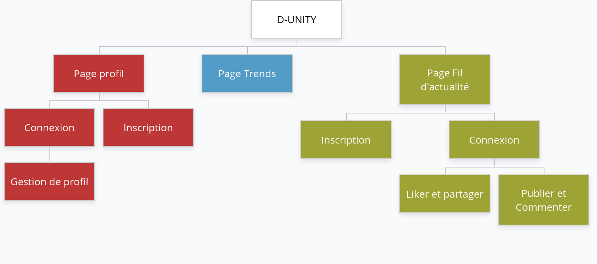
Arborescence

Slide 7
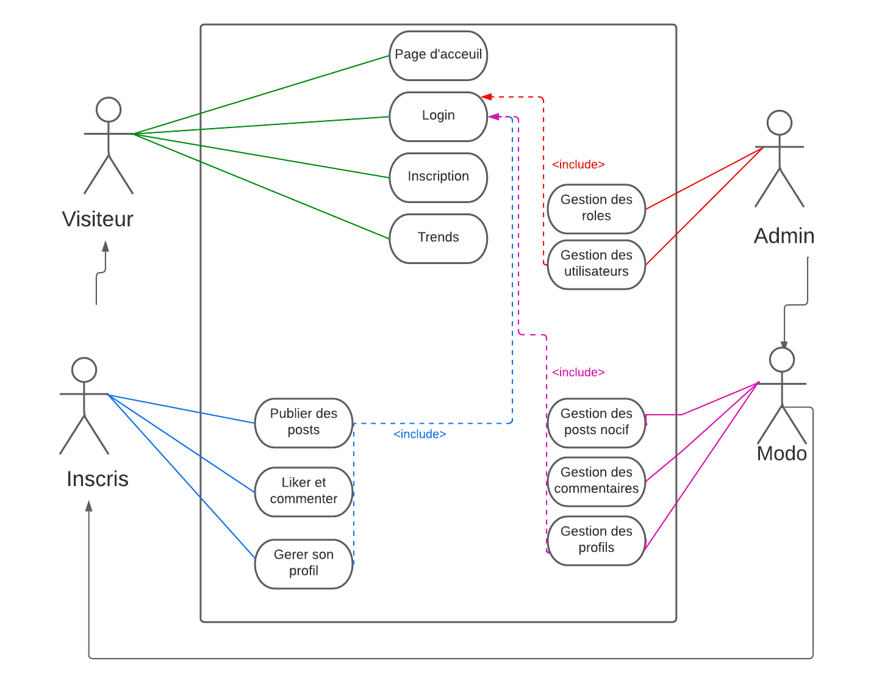
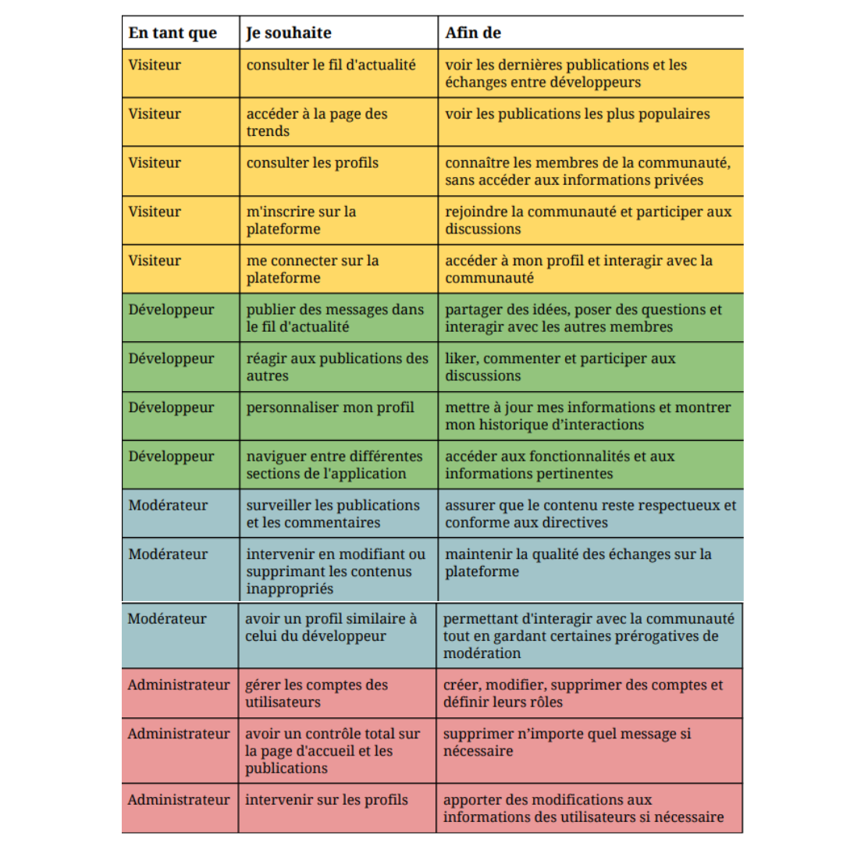
User Stories

Slide 8
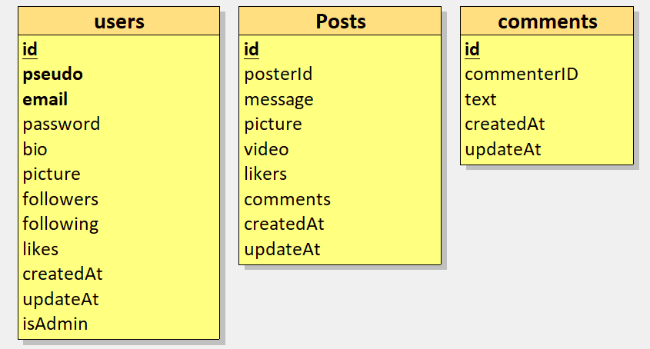
Diagramme de Classe

Slide 9
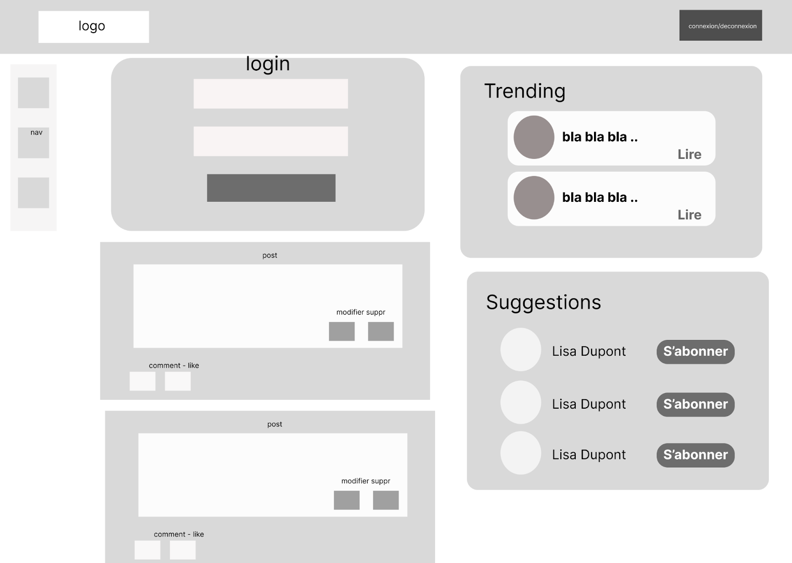
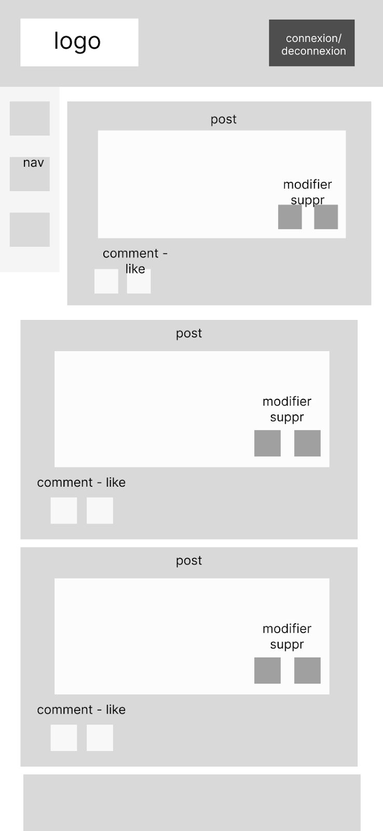
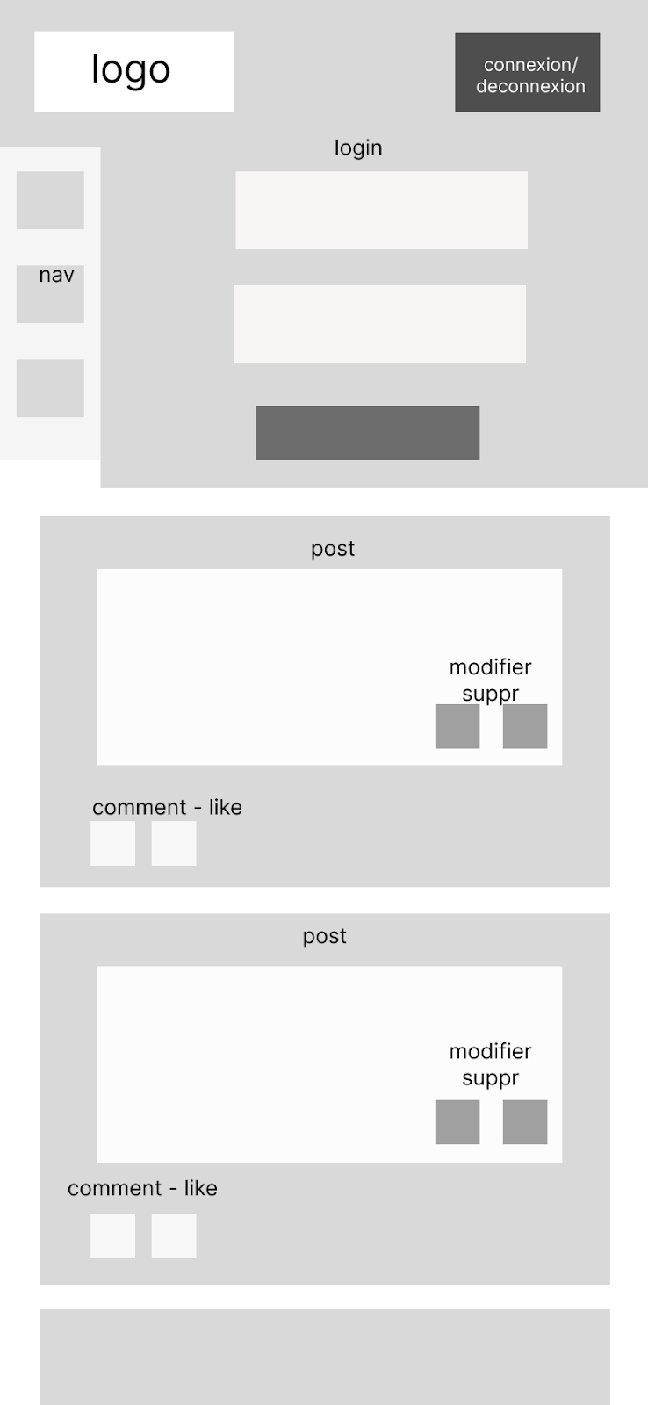
Wireframe

Slide 10

Choix des technologies
NodeJS
ExpressJS
ReactJS/Redux
MongoDB
SASS

Slide 11
II. Le backend

Slide 12
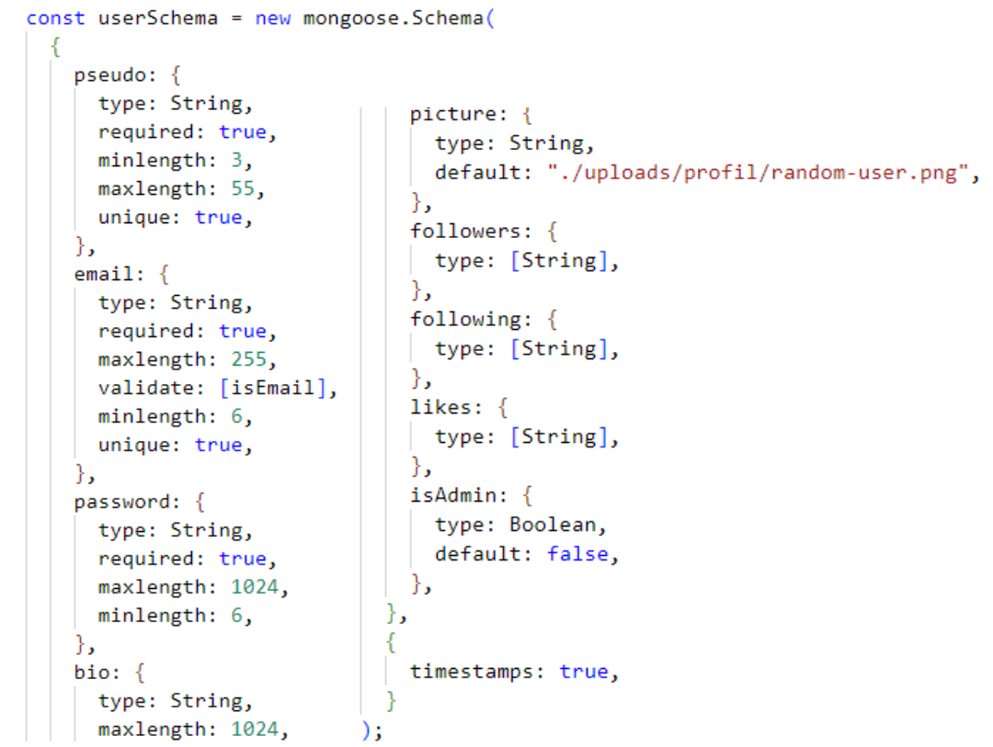
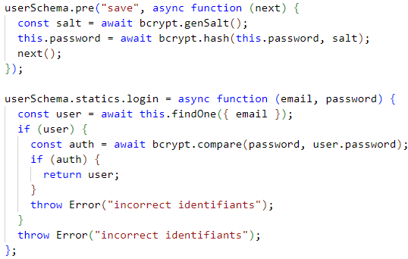
Model users MongoDB avec Mongoose

Slide 13
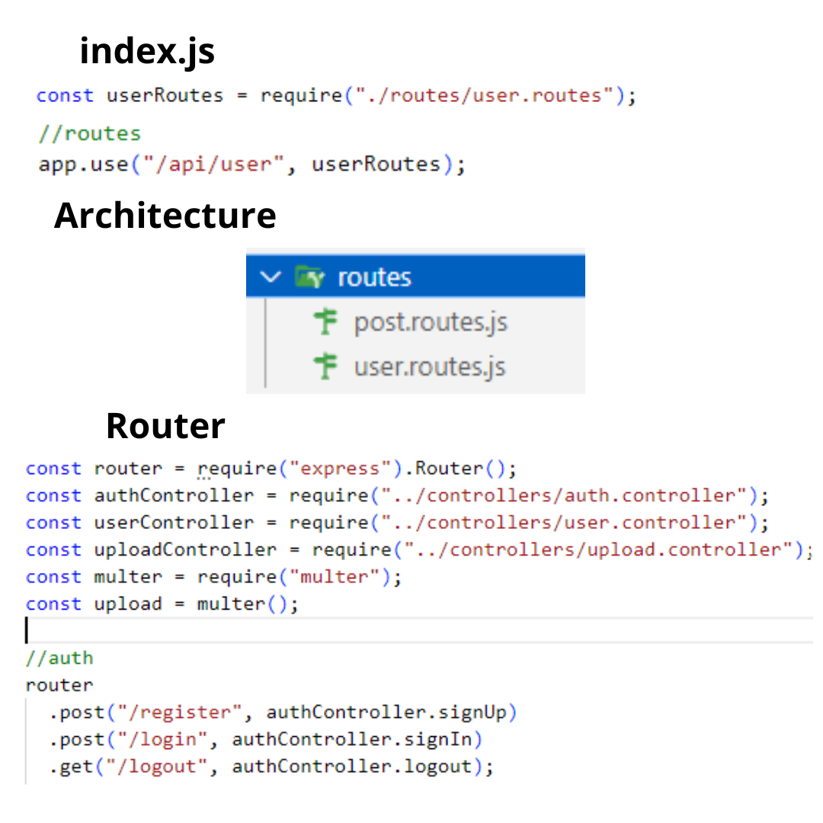
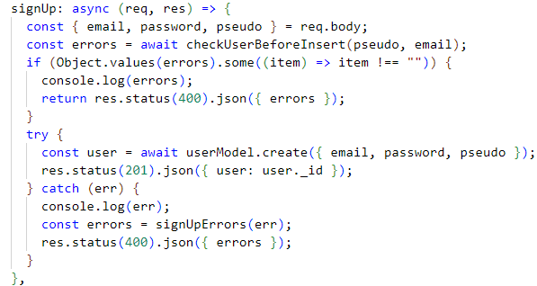
Création d’utilisateur

Slide 14
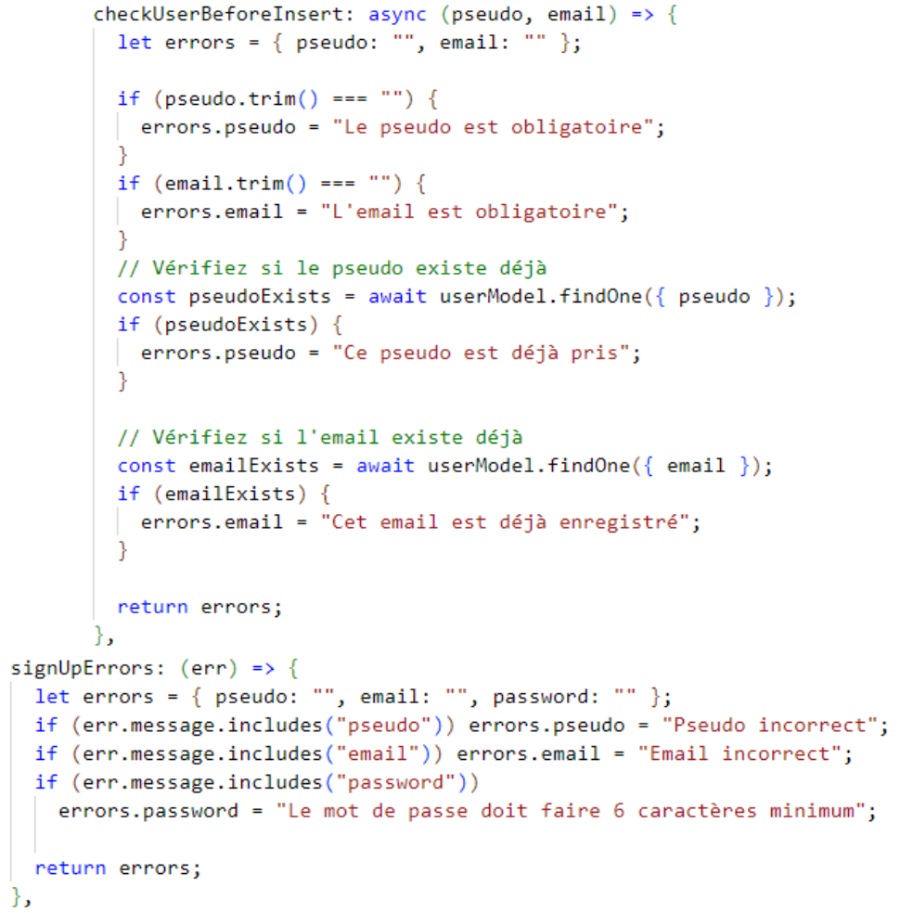
Gestion des erreurs

Slide 15
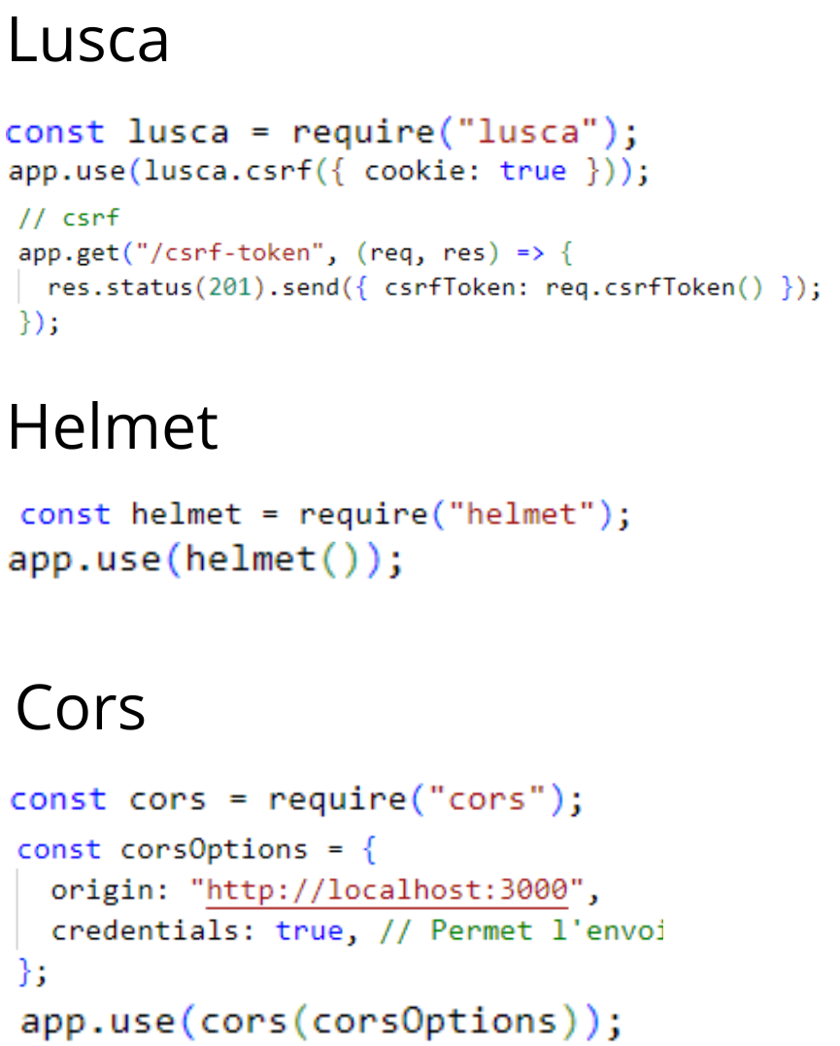
Sécurité
Helmet:
Protection contre les attaques XSS et CSP
Cors:
Restreint les requêtes provenant d'un domaine différent du serveur
Lusca:
Protection contre les Attaques CSRF

Slide 16
III. Le frontend

Slide 17

Charte Graphique
Couleur:
Un gris sobre, un bleu profond et un vert vibrant.
Logo:
Il intègre le mot "UNITY" avec une diversité de couleurs et de formes, évoquant un monde digital, connecté et dynamique.
Typographie :
Une police moderne et épurée a été choisie pour garantir une lisibilité optimale

Slide 18
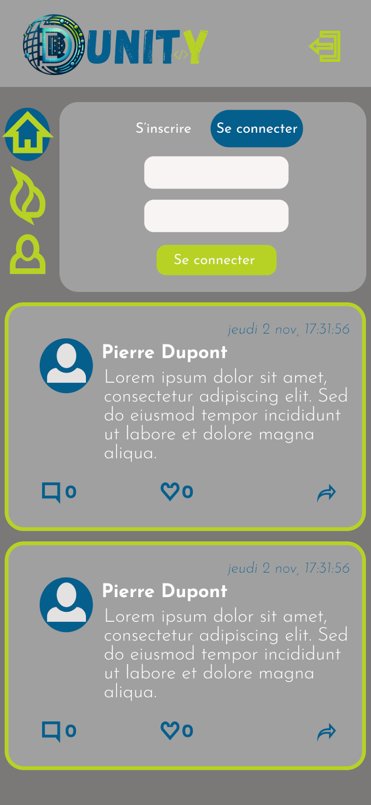
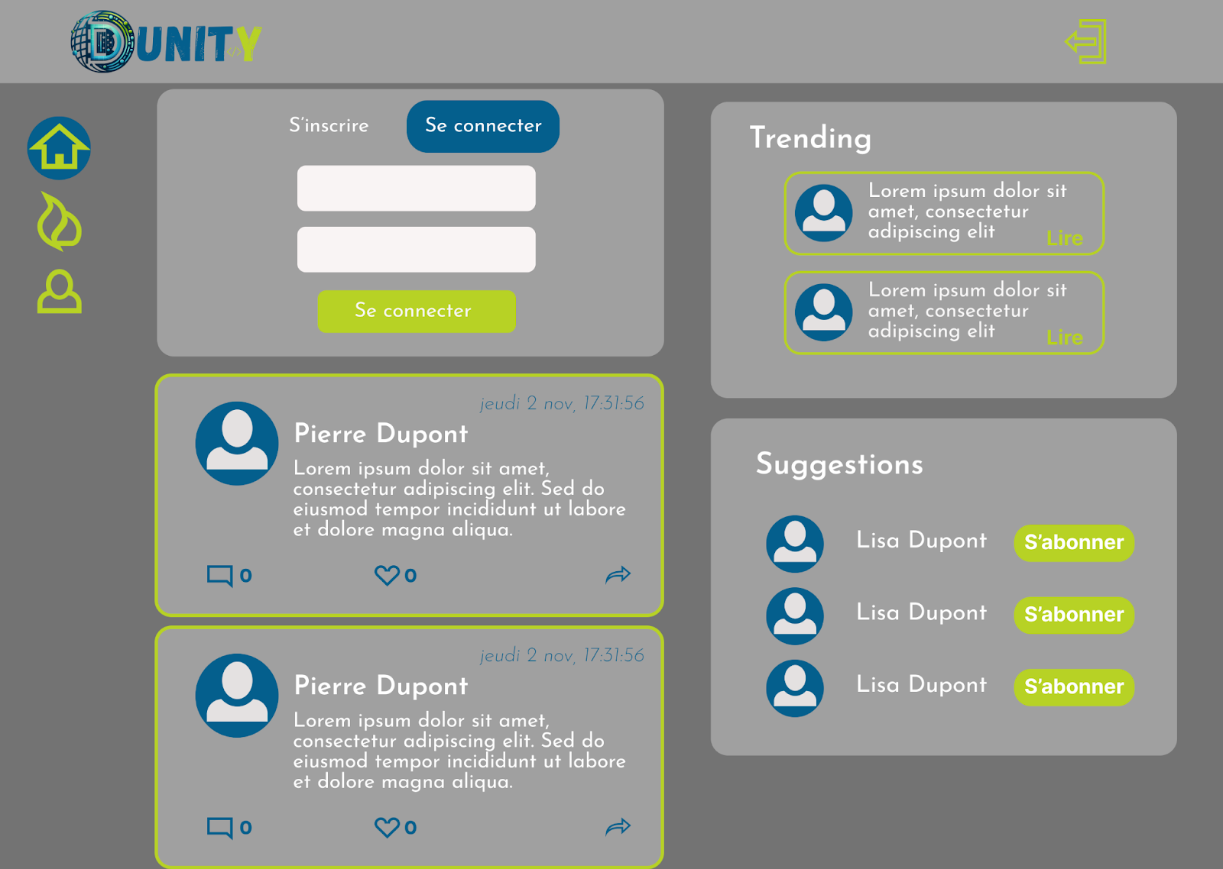
Maquettage mobile first

Slide 19
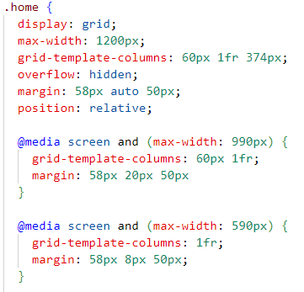
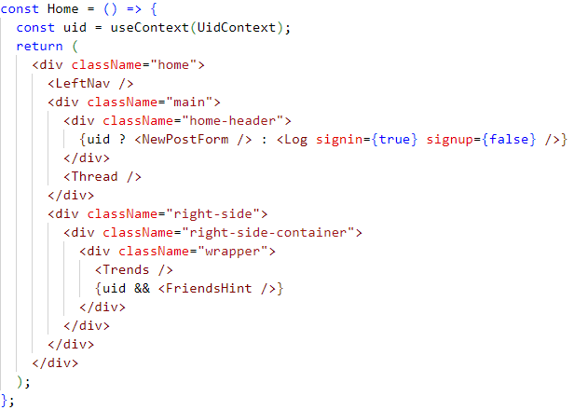
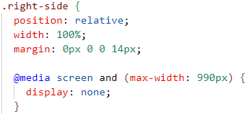
Media Queries

Slide 20
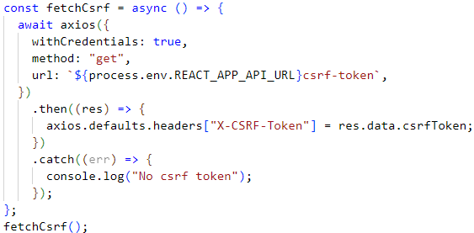
Récuperation du token CSRF

Slide 21
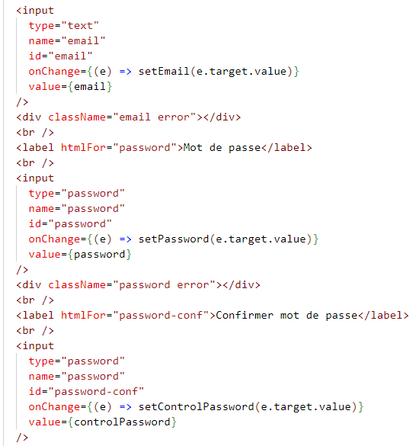
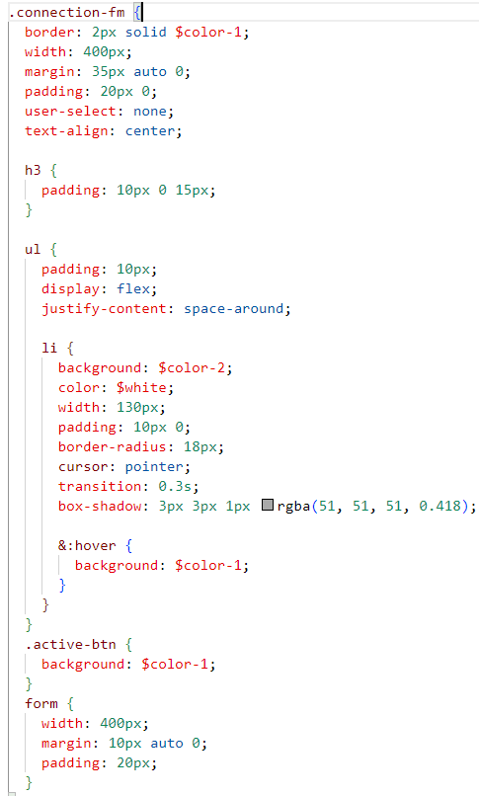
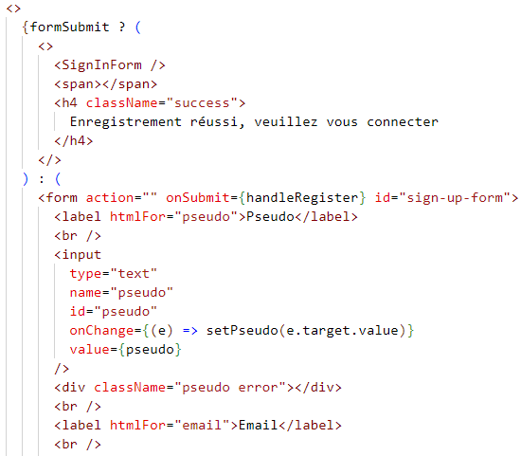
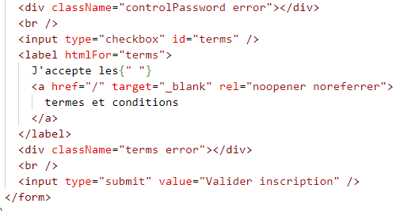
Formulaire d’inscription

Slide 22
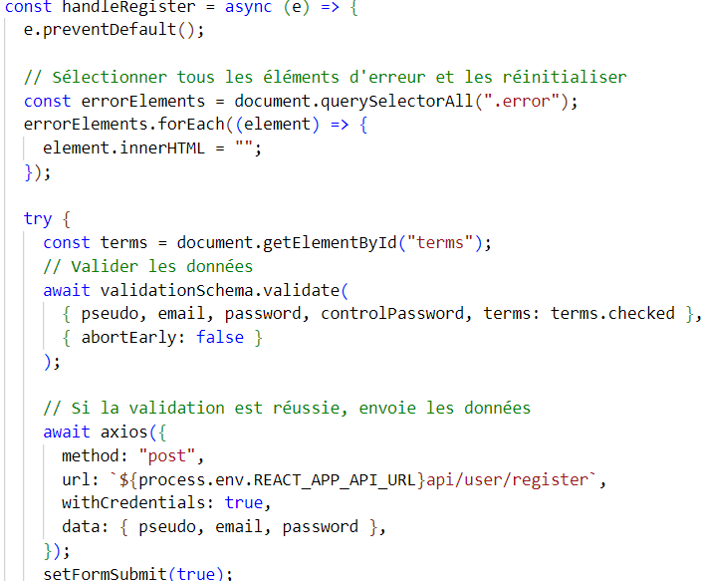
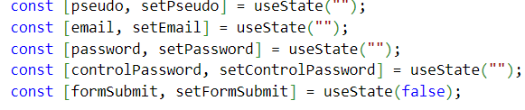
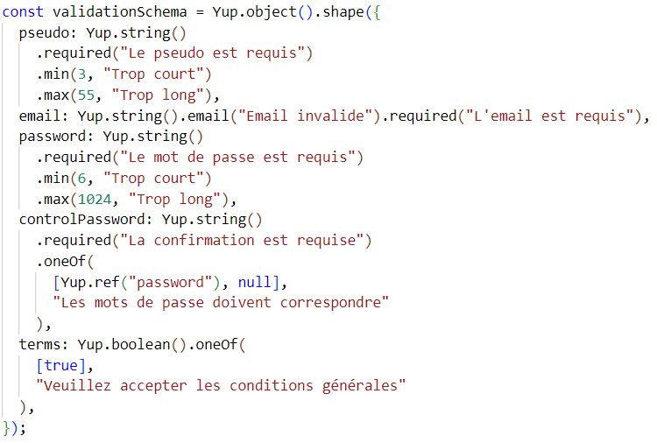
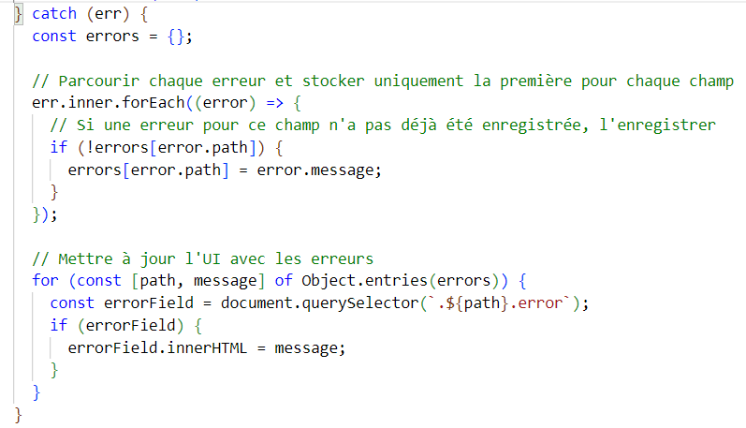
Logique et sécurité du formulaire

Slide 23
IV. Le jeu d’essai

Slide 24
Test fonctionnel
Nom | Méthode | URL | Test
get all user | GET | http://localhost:5000/api/user/ | Validé
Delete User | DELETE | http://localhost:5000/api/user/:id | Validé
userInfo | GET | http://localhost:5000/api/user/:id | Validé
followuser | PATCH | http://localhost:5000/api/user/follow/:id | Validé
unfollow user | PATCH | http://localhost:5000/api/user/unfollow/:id | Validé
update user | PUT | http://localhost:5000/api/user/:id | Validé
Test effectués avec postman

Slide 25
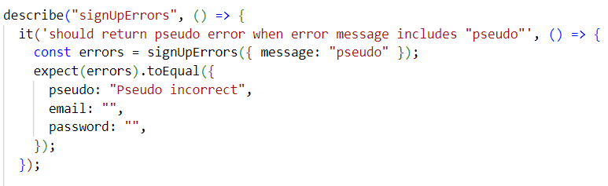
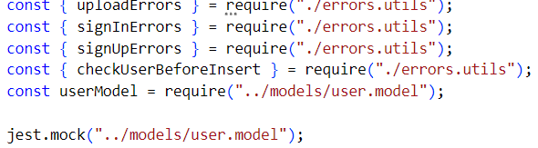
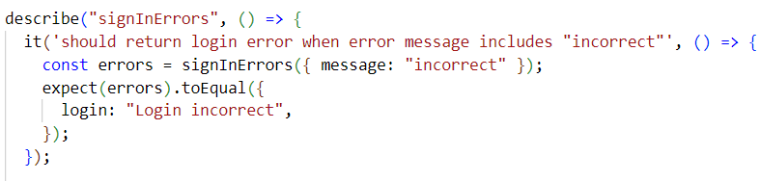
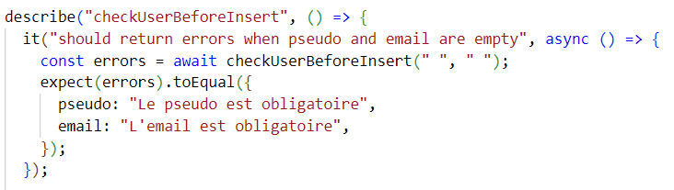
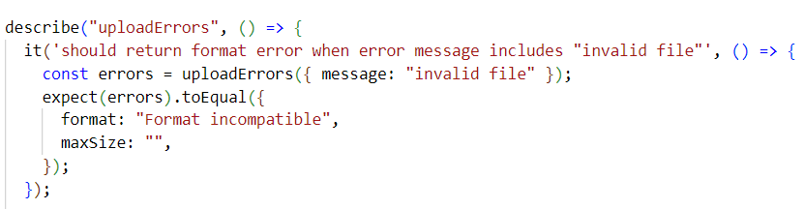
Tests unitaires

Slide 26
V. Processus de recherche d’information

Slide 27
Processus
Sélection des sources:
Recherche en Anglais
Sélection des sources selon date/pertinance
Analyse critique des sources sélectionnées
Ordre de préférence:
Documentation technique
Un acteur connus dans le domaine
Les sites sur la programmation
Stackoverflow
Chat GPT/Bard

Slide 28
Recherche et traduction
Résultat en anglais sur Lusca
Traduction personnel en français
Notes: The app can use either a blocklist or a allowlist, not both. By default, all post routes are allowlisted.
Enables Cross Site Request Forgery (CSRF) headers.
If enabled, the CSRF token must be in the payload when modifying data or you will receive a 403 Forbidden. To send the token you'll need to echo back the _csrf value you received from the previous request.
Furthermore, parsers must be registered before lusca.
L'application peut opter pour une liste noire ou blanche, mais pas les deux simultanément, avec par défaut les routes POST sur liste blanche. Elle active les protections CSRF, nécessitant l'inclusion du jeton CSRF lors de modifications de données sous peine d'erreur 403. Le jeton _csrf doit être renvoyé de la requête précédente. Les analyseurs doivent être configurés avant l'activation de lusca.

Slide 29
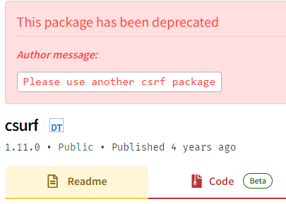
VI. Problème rencontré
Utilisation de CSURF:
This package has been deprecated

Slide 30
VII. En Conclusion
En route vers le BAC+3 en contrat de professionnalisation

Slide 31
MERCI DE VOTRE ATTENTION !
Giovan Hamadaïne
Téléphone
07.45.24.66.42
E-mail
hamadainegiovan@gmail.fr

